Slide 1

העשרת דיגומים ותיק מבנה
מחנה קיץ 2022

Slide 2
קנה מידה
הדגם השיפודים נעשה ביחס של 1:5 (כל מטר במציאות הוא 5 ס"מ בדגם.
מטרים במציאות | סנטימטרים בדגם
1 | 5
2 | 10
3 | 15

Slide 3
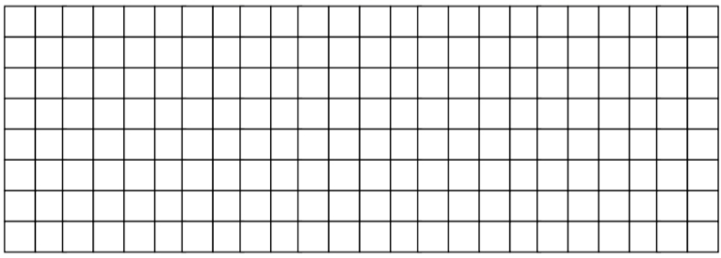
קאפה
על הקאפה מדביקים דפים שתקבלו מאיתנו - דפי חשבון עם סימונים אנכיים ואופקיים שמחלקים את הדף לקוביות של 5X5 ס"מ.
את הדפים מחברים לקאפה באמצעות שידוך, תקפידו לחבר אותם באופן אחיד ורציף.
15 ס"מ / 30 משבצות ; 3 מטר במציאות
5 ס"מ /
10 משבצות ;
1 מטר במציאות

Slide 4
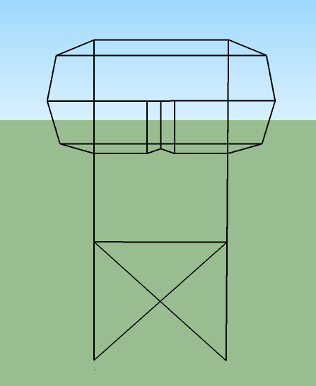
בניית חלונות - מפלסים
את כל החלונות נבנה במפלסים זהים:
אנכיות
אופקיות
מעטפת
מעטפת
מפלסי מעטפת:
כן
לא
כן
לא

Slide 5
בניית חלונות- צביעה
איקסים, אנכיות ואופקיות של בסיס מתקן: שחור
כל שאר הסנדות בחלון: אדום

Slide 6
בניית חלונות - דגשים
תשומת לב למפלסים- לבנות נכון.
החלק התחתון של הרגל תמיד יהיה השפיץ של השיפוד כדי שיוכל להינעץ בקלות בקאפה.
לצבוע את השיפודים לפני שמדביקים אותם.

Slide 7
בנייה על הקאפה
שלב ראשון: גודל הקאפה- מדידת השטח הכולל של המתקן בסקצ'אפ ותרגום לגודל קאפה. יש להשאיר שוליים סטריליים באורך שתי קוביות מכל צד. (תתחשבו גם באלמנטים).
שלב שני: סימונים לחלון הראשון- מיקום החלון הראשון במיקום נכון אסטרטגית, שביחס אליו כל החלונות והאלמנטים נכנסים בקאפה (מבלי לזלוג לשוליים).
שלב שלישי: סימונים- בשביל לסמן את מיקומי הרגליים של שאר החלונות נשתמש בשיטת ההצלבה.
שוליים סטריליים

Slide 8
בנייה על הקאפה- שיטת ההצלבה
חלון A
כדי לסמן רגל של חלון, מודדים את המרחק בינה לבין שתי הרגליים של החלון הראשון.
מודדים בסקצ'אפ את המרחק בין אחת הרגליים של החלון השני לשתי הרגליים של החלון הראשון.
מצליבים שני סרגלים בדיוק באותו באופן עד שנק' ההצלבה בין הסרגלים שווה למרחק בסקצ'אפ.
חוזרים על ההפעולה עם הרגל השנייה של החלון וכן הלאה.
חלון B

Slide 9
בנייה על הקאפה- הרמת חלונות וחיבורם
שלב רביעי: הרמת חלונות- נועצים את הרגליים של כל חלון בסימונים המתאימים לו ומחזקים בעזרת דבק חם בבסיס, יש להקפיד שנועצים את כל החלונות כשהמפלסים נכונים.
שלב חמישי: חיבורי בסיס מתקן- לאחר הרמת החלונות מחברים את חיבורי בסיס המתקן ומקפידים שהם מיישרים את החלונות. מזכירים: חיבורי בסיס המתקן נצבעים בשחור!
שלב שישי: חיבורי מעטפת- לאחר הרמת החלונות וחיבור בסיס המתקן מדביקים את החיבורים הלא קונסטרוקטיביים, חיבורי המעטפת, אותם לא צובעים באף צבע.

Slide 10
אלמנטים
כל השיפודים של האלמנטים צבועים בלבן!
השיפודים חייבים להיות צבועים לפני שאתם מחברים אותם.הקפידו על עבודה נקייה ומסודרת, הקפידו על הזוויות הנכונות במצולעים והימנעו משימוש מוגזם בדבק.
ראשים: פרופיל מפורט ככל האפשר וכמה שיותר יציאות נפח
גפיים: באופן מלא, בדיוק איך שבנוי בסקצאפ.
כפות: אין צורך לבנות.

Slide 11
דוקרנים
כל אלמנט שמודבק למבנה יעוגן אליו בעזרת לפחות שני דוקרנים, אותם נצבע בירוק.
דוקרנים הם סנדות שיוצאות מרגליים של בסיס מתקן ומגיעות לפחות ל2/3 מעומקו של האלמנט.
הדוקרנים חייבים לגעת לפחות ב2 רגליים בדרך והשאיפה שיגיעו כמה שיותר עמוק לתוך המבנה.

Slide 12
דגשים לדיגומים
הדגם ישמש אותנו גם אצל המהנדס וגם בימי עבודה – הקפידו על עבודה נקייה, אסתטית ומסודרת!
בלי קישקושים על הקאפה ובלי שימוש רב בדבק.
שימו לב למפלסים!
תקפידו על סביבת עבודה נקייה ומסודרת, אל תשאירו בית זונות כשאתם הולכים.

